Slide 1
Тире в бессоюзном сложном предложении

Slide 2
Части бессоюзного сложного предложения могут быть связаны при помощи союзов.
Между частями сложного предложения со значение перечисления ставится точка с запятой (,)
В бессоюзных сложных предложениях между частями ставится тире, если внутри частей сложного предложения уже имеются запятые или другие знаки препинания (;)
Если в предложении вторая часть указывает на причину того, о чём говорится в первой; вторая часть раскрывает содержание первой части, то между частями бессоюзного сложного предложения ставится двоеточие
Бессоюзное сложное предложение – это предложение, в котором простые предложения объединены между собой с помощью интонации и по смыслу

Slide 3
Части бессоюзного сложного предложения могут быть связаны при помощи союзов. | -
Между частями сложного предложения со значение перечисления ставится точка с запятой (,) | -
В бессоюзных сложных предложениях между частями ставится тире, если внутри частей сложного предложения уже имеются запятые или другие знаки препинания (;) | -
Если в предложении вторая часть указывает на причину того, о чём говорится в первой; вторая часть раскрывает содержание первой части, то между частями бессоюзного сложного предложения ставится двоеточие | +
Бессоюзное сложное предложение – это предложение, в котором простые предложения объединены между собой с помощью интонации и по смыслу | +

Slide 4
Человеком стать – большое искусство.
Доброта – язык, на котором немые могут говорить и который глухие могут слышать.
Сказка – воплощённая в поэтической форме мечта человека о прекрасном.
Небольшая вежливость делает жизнь приятной, большая – облагораживает её.
Жить – Родине служить.
Ни праздник, ни воскресную прогулку – ничего нельзя откладывать.

Slide 5
Я гость, а вы хозяин. (Противопоставление)
Сыр выпал - и с ним была плутовка такова. (Быстрая смена событий)
Если любишь кататься , то люби и саночки возить. (Условие)
Когда настанет утро, двинемся в путь. (Время)
Молвит слово, как будто соловей поёт. (Сравнение)
Хвалы приманчивы, так что как их не пожелать! (Следствие)

Slide 6
Обнюхал (Ч, ч)ебурашку
Бе…домный пес голодный
И как-то ра…терялся
Перед собач(?)кой модной.
(С. Михалков)

Slide 7
По (Р,р)оссии морозы
Ра…пушили деревья
И рисуют на стеклах
Лебединые перья.
(А. Чепуров)

Slide 8
☺ Напишите небольшое стихотворение «Сегодня на уроке», после чего найдите прилагательные и определите их разряд.
Материалы для справок: февраль, хороший день, урок, двойка, домашнее задание.

Slide 9
Домашнее задание:
Чтение параграфов 105-107. Выписать из первого абзаца сказки-были Платонова «Неизвестный цветок» 3 прилагательных, произвести их морфологический разбор.

Slide 10
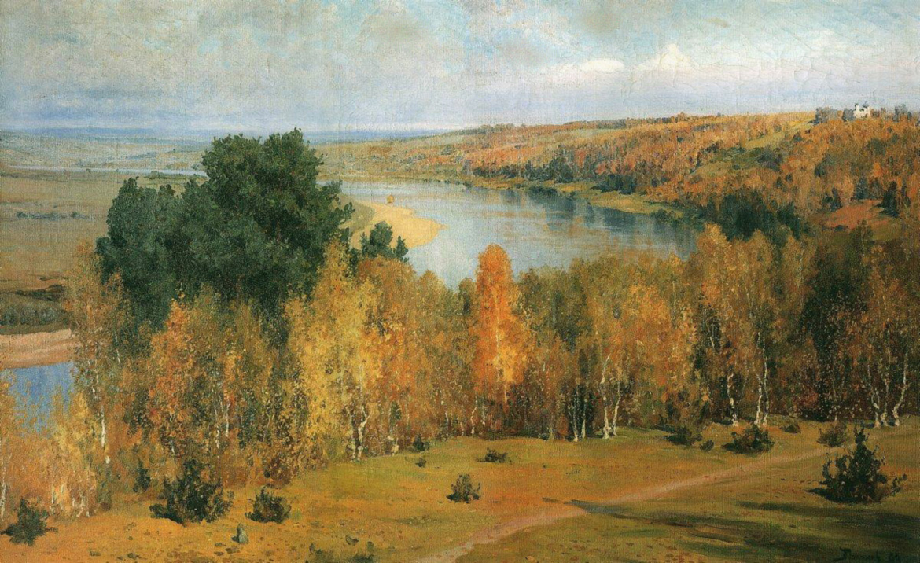
М. Ю. Лермонтов «Осень»
Василий Поленов. Золотая осень.
— Каковы наблюдения Лермонтова над поведением, жизнью природы в осеннюю пору? Что изменяется в его собственном настроении?

Slide 11
М. Ю Лермонтов Осень
Стихотворение М.Ю. Лермонтова «Осень» сугубо описатель­но, поэт пишет об октябре, о том, что вся жизнь замирает и даже для животных к этому времени исчезает природный уют. Эпите­ты: «мрачную», «отважный» подчёркивают общее настроение стихотворения

Slide 12
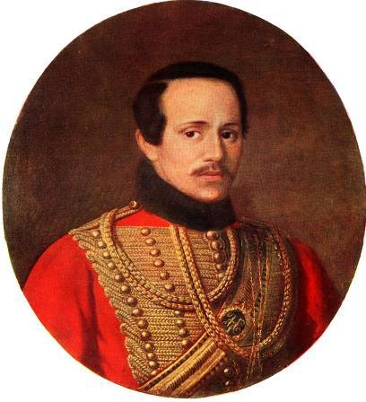
Михаил Юрьевич Лермонтов
В стихотворении «Осень» от начала к концу нарастает чувство грусти, одиночества
Пейзаж наполнен красками: сначала яркими, потом тёмными, в конце- тусклыми

Slide 13
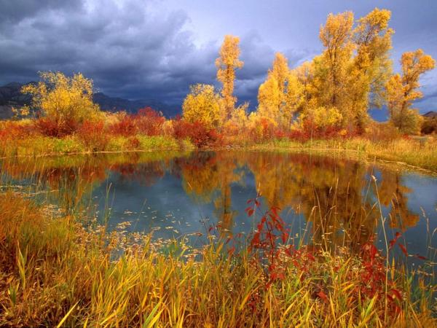
Ф. И. Тютчев «Осенний вечер»
— Какое настроение создается при чтении? Попробуйте подобрать цветовую гамму, чтобы передать это настроение.
— Как, с помощью чего трогает поэт наши сердца?

Slide 14
У Ф.И. Тютчева в стихотворении «Осенний вечер» осеннее увядание сравни­вается с божественным страданием, тихим и кротким. Он поэти­зирует изнеможение осени и находит ей такое возвышающее сравнение.
Ущерб— имеется в виду ущерб не как невосполнимая потеря, какое-то искажение желаемого, а ущерб как постепенное умень­шение естественным образом (например, луна на ущербе, то есть луна на пути превращения из диска в серп).
Изнеможенье — постепенное оставление жизненных сил, фи­лософская усталость от буйного кипения жизненных сил.
Божественная стыдливость страданья— та божествен­ная печаль, что возникает при виде людского несовершенства.
Оно причиняет боль, но божественное страданье молчаливо и не стремится заявить о себе, лишь чуткий человек может ощу­тить его.

Slide 15
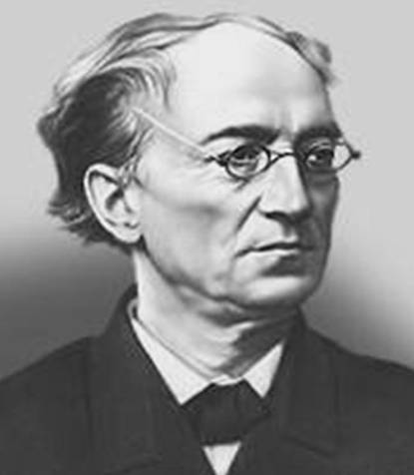
Фёдор Иванович Тютчев
В стихотворении «Осенний вечер» картины увядания передают настроения грусти, тихого восхищения
Поэт не разделяет природу и человека, они едины в своих проявлениях

Slide 16
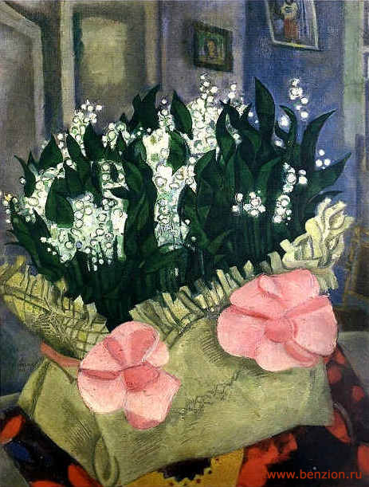
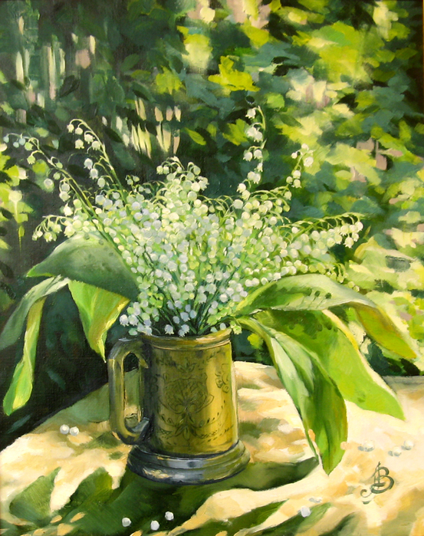
А.А. Фет «Первый ландыш»
Ведешина Зинаида "Ландыши"
Марк Шагал "Ландыши",1916

Slide 17
У А.А. Фета в стихотворении «Первый ландыш» сквозит восхищение ранней весной, первыми цветами, своей душистой чистотой. Только недавно вся природа казалась скованной холодным сном, и вдруг— такой подарок; он пленяет, предваряет собой оконча­тельное торжество «воспламеняющей весны».

Slide 18
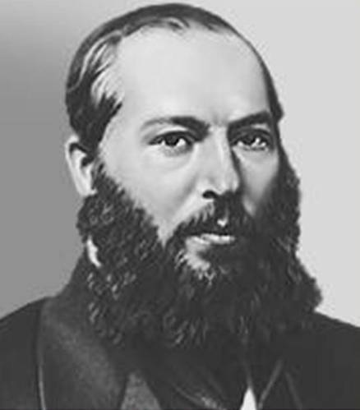
Афанасий Афанасьевич Фет
В стихотворении «Первый ландыш» поэт сопоставляет состояние пробуждающейся природы с состоянием молодости

Slide 19
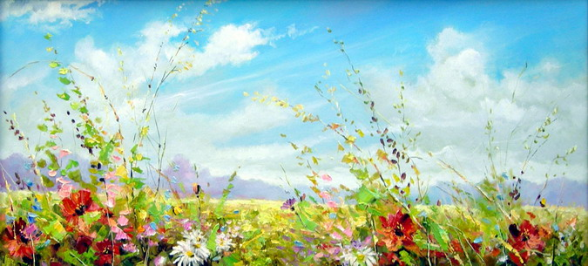
А.Н. Майков «Поле зыблется цветами…»
Лоскутов Евгений «Цветущее поле»
— Какое время года описано в этих стихотворениях, с каким чувством и настроением человека оно связано?
— Что объединяет эти стихотворения?

Slide 20
А.Н. Майков пишет уже о поздней весне, он уподобляет май­ский полдень молодым надеждам, которые жизнерадостно при­ветствует. Всё вокруг сияет уже свежестью и чистотой, поют жа­воронки, они не видны, но глаза невольно поднимаются к небу. Душа радуется от избытка нарождающихся сил, в предчувствии великих свершений.

Slide 21
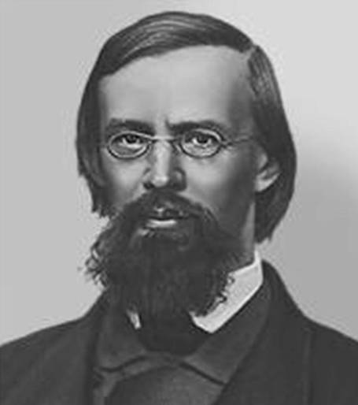
Аполлон Николаевич Майков
В стихотворении «Поле зыблется цветами…» поэт восхищается разгулом весны
Сердце лирического героя открыто радости наступающей весны

Slide 22
 | А.С. Пушкин | М.Ю. Лермонтов | Ф.И. Тютчев
Осень | Цветы последние Унылые мечтания Разлуки час | Листья пожелтели, кружатся, летят Зелень мрачная Месяц тускл | Светлость осенних вечеров Умильная, таинственная прелесть Зловещий блеск Пестрота дерев Багряные листья Туманная и тихая лазурь Сиротеющая земля Холодный ветр Ущерб, изнеможенье Улыбка увяданья, стыдливость страданья
ПРОВЕРЬ СЕБЯ!

Slide 23
 | А.Н. Майков | А.А. Фет
Весна | Поле зыблется цветами В небе льются света волны Жаворонков пение Голубые бездны Блеск полдня Свет Улыбка Голоса | Первый ландыш Солнечные лучи Душистая чистота Первый луч Луч весенний ярок Воспламеняющая весна Ели поникшие Вдох благоухает Избыток жизни молодой Туман, месяц поле серебрит

Slide 24
Сделаем вывод…
Осень:
В стихотворениях поэтов показана сущность русской природы, таинственная прелесть осенних вечеров становиться поводом для размышления о человеческой судьбе и о божественной сущности страдания. В поэтических строках показано сближение и взаимопонимание человека и природы. Стихотворения насыщены изобразительными средствами поэтического языка: эпитетами, сравнениями, олицетворениями и метафорами.

Slide 25
Сделаем вывод…
Весна:
Стихотворения о весне полны цвета, движения, звуков, ощущением неги, радости, желанием жить. В этот звучащий, наполненный светом и жизнью мир входит поэт и ведет за собой своего спутника – читателя, приглашает увидеть особую жизнь природы: жизнь вечного и обновляющегося мира.

Slide 26
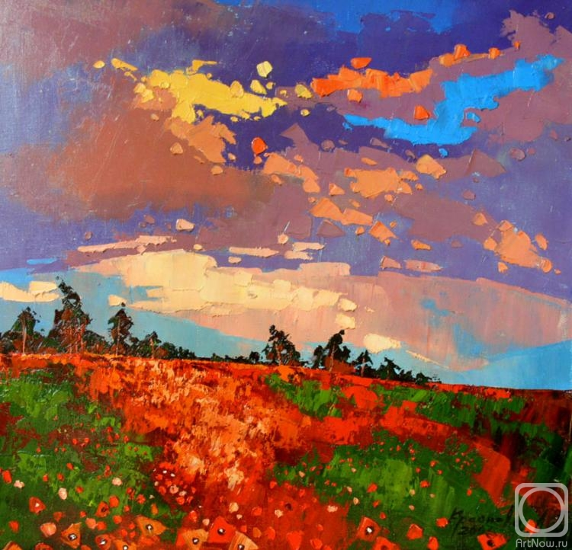
РЕФЛЕКСИЯ
Какое стихотворение и время года ближе вам? Свой ответ аргументируйте данными таблицы, поэтическими строчками.

Slide 27
Домашнее задание
Творческое задание. Попробуйте нарисовать цветовое видение осени или весны, переданные поэтами в стихотворении, красками на альбомном листе. Это не должна быль сюжетная картина или пейзаж, а цветовые, эмоциональные ощущения поэтических строк, по возможности подпишите строки.
Читать вступительную статью об
А.П. Чехове, рассказ «О любви».

Slide 28
Источники
http://www.liveinternet.ru/tags/%E0.%F1.%CF%F3%F8%EA%E8%ED/page3.html
http://viardo-polina.livejournal.com/314856.html
http://get-tune.net/
http://gorod.tomsk.ru/index-1252394205.php
http://pedsovet.su/load/321-1-0-34155
http://vk.com/
http://www.liveinternet.ru/journalshowcomments.php?jpostid=255074020&journalid=3503277&go=next&categ=1

